Slide 1
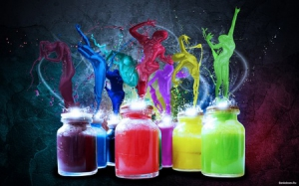
Розвиток творчого потенціалу дітей за засобами арт-терапії

Slide 2
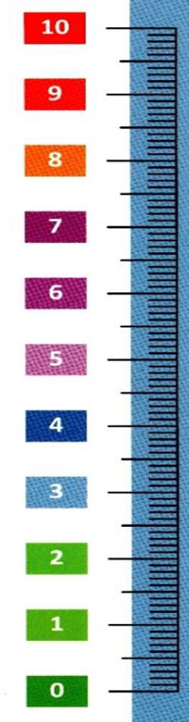
Самооцінка стану
10 - нестерпно погано
9 - дуже погано, майже нестерпно
8 - дуже погано, цей стан важко терпіти
7 - суттєва і неприємна напруга
6 - неприємний стан, занепокоєння
5 - трохи неприємне хвилювання
4 - легке хвилювання і занепокоєння
3 - легке майже непомітне напруження
2 - мій стан можна назвати спокійним
1 - добре самопочуття
0 - прекрасне самопочуття, безтурботність

Slide 3
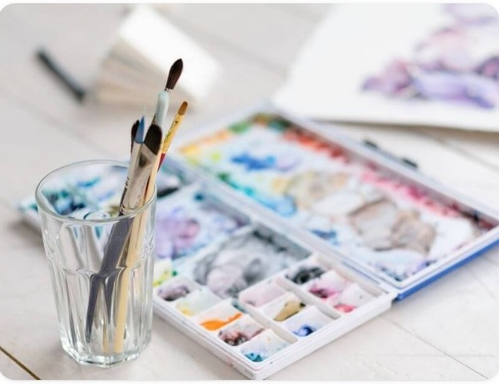
Арт-терапія нагадує скарбницю, в якій є цінні вправи на будь-який смак, до будь-якої нагоди і для кожної людини

Slide 4
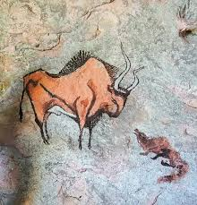
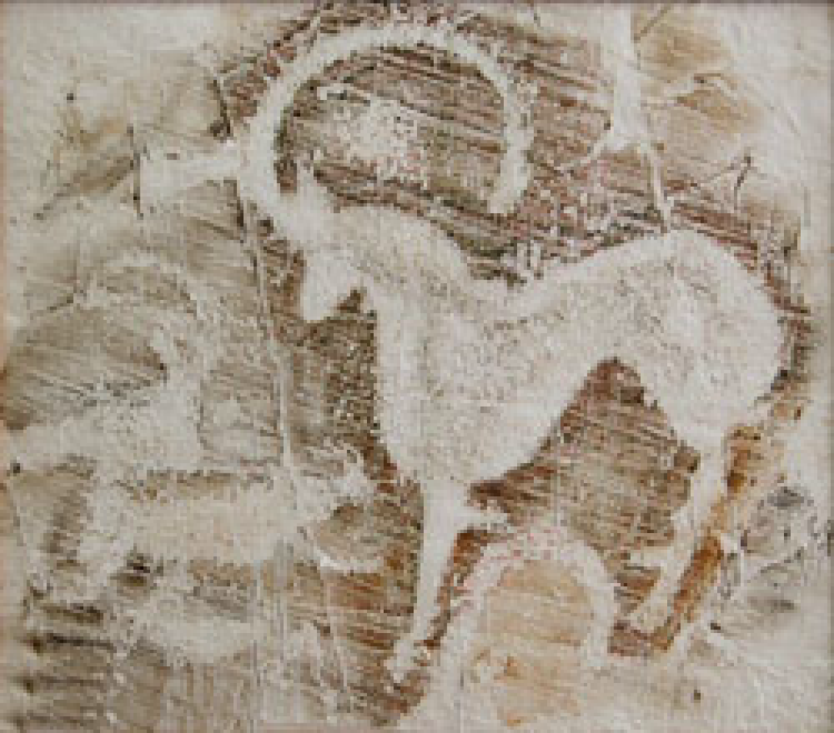
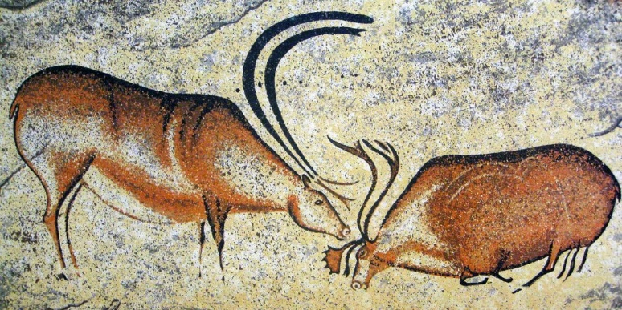
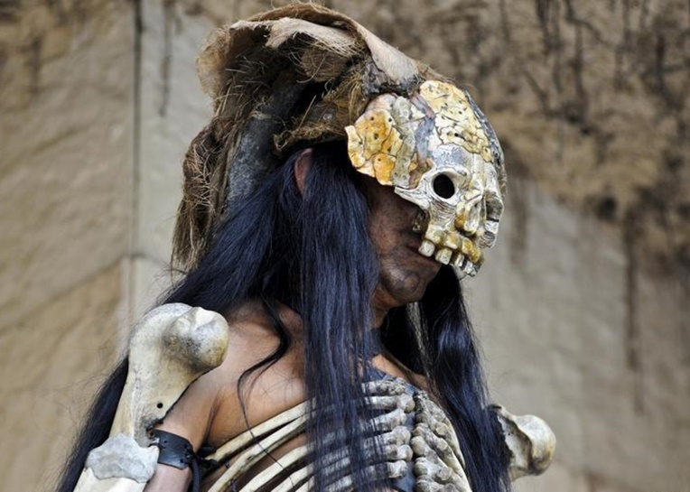
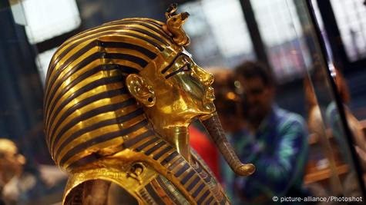
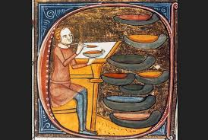
Арт-терапія сягає своїм корінням далеко вглиб історії

Slide 5
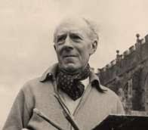
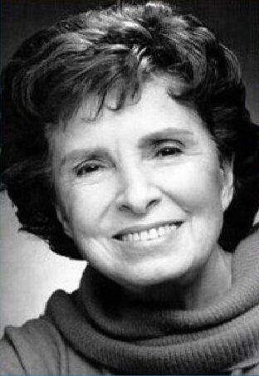
Термін арт-терапія
вперше був
введений Адрианом Хіллом
Маргарет Наумбург – педагог та
психотерапевт, була однією з перших,
хто визначив арт-терапію як особливу
форму психотерапії у 1940-х роках.
Її часто називають засновником
арт-терапії.

Slide 6
Арт-терапія – різновид психотерапії, де немає мети отримати витвір мистецтва

Slide 7
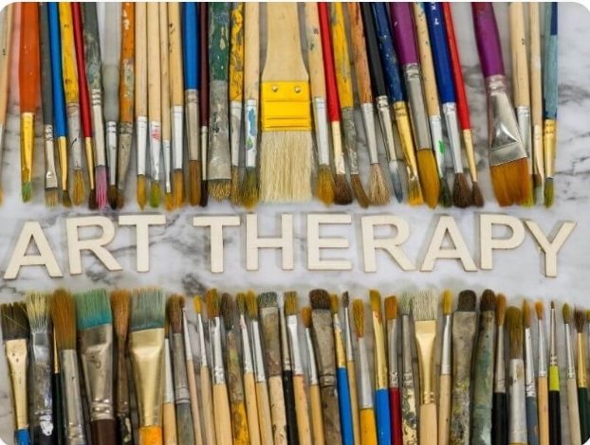
Розвиток та прогрес арт-терапії
Нейронаука та арт-терапія
Цифрова арт-терапія
Інтегративний підхід
Арт-терапія та традиційна
система охорони здоров'я
5. Більше досліджень

Slide 8

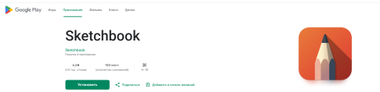
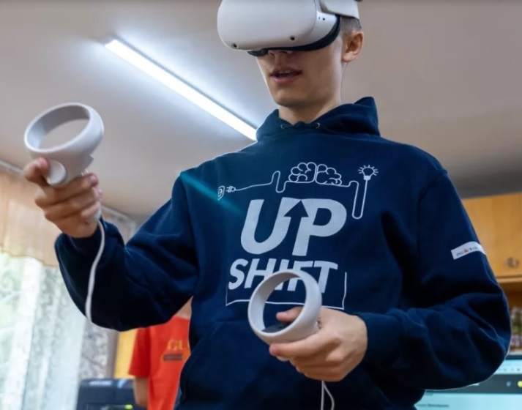
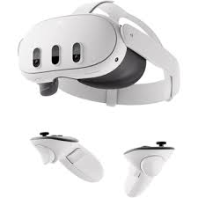
Застосунки
Sketchbook - додаток для створення ескізів,
картин та малюнків для всіх, хто любить
малювати
Virtual reality, VR - дає можливість руху в
цілком уявному просторі, штучному середовищі, яке існує у вигляді зображень, але не в
реальному житті

Slide 9
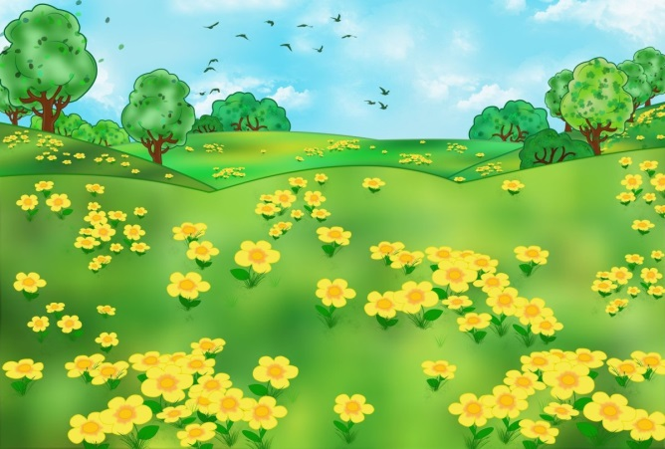

Вправа «Місце безпеки»
Інструкція:
Намалюйте місце, що дає вам почуття безпеки,
щоб відчути його атмосферу
Вправа «Підказка»
Інструкція:
Візьміть свою улюблену книгу і довільно відкрийте
будь-яку сторінку, так само довільно виберіть на ній
абзац і прочитайте. Подумайте, як написане
співвідноситися з вашим життям зараз, і до яких дій
воно спонукає вас. Таким чином, можна поставити
собі кілька запитань і шукати «підказки» на сторінках
книги

Slide 10
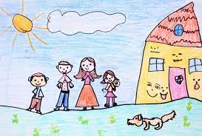
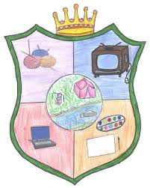
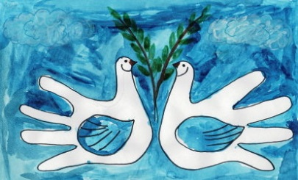
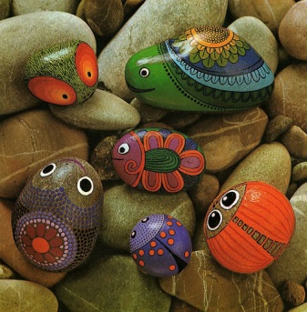
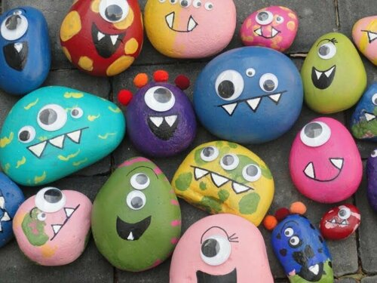
Прості вправи з арт-терапії для релаксації
Намалювати власні позитивні риси характеру
Зобразити себе у вигляді будь-якої тварини
Обвести контур долоні та пальців, створити всередині незвичайні малюнки
Намалювати приємний дитячий спогад
Придумати та зобразити на папері особистий герб
Придумати та зробити абстрактний малюнок, який буде створено
з позитивних життєвих моментів, що відбулися з Вами
Розфарбувати цеглу, камінь, інший предмет
Зібрати колаж, використовуючи листя, палички, намалювати
фон навколо композиції, додати додаткові зображення
Створити особисту інтерпретацію відомого витвору мистецтва
Зобразити на папері свої потаємні мрії

Slide 11
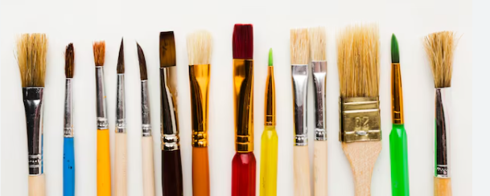
Вправи арт-терапії для різних емоцій
Втома: малюйте квіти
Нудьга: розфарбуйте аркуш паперу різними кольорами
Злість: малюйте лінії
Сум: намалюйте веселку
Біль: побудуйте модель
Страх: зв'яжіть що-небудь
Тривога: займіться орігамі
Занепокоєння: зробіть ляльку
Обурення: розірвіть аркуш паперу
Ностальгія: намалюйте лабіринт
Напруга: намалюйте структуру
Розчарування: скопіюйте чужий
портрет чи малюнок
Відчай: намалюйте вихід із ситуації

Slide 12
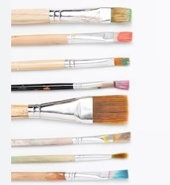
Вправи арт-терапії для різних емоцій
Розгубленість: намалюйте мандалу
Бажання відновити свою силу: намалюйте пейзаж
Пошук сенсу у почуттях: намалюйте автопортрет
Бажання запам'ятати момент: малюйте якісь кольорові схеми
Бажання привести думки до ладу:
малюйте стільники та квадрати
Необхідність зробити правильний вибір: малюйте хвилі та кола
Застрягли у рутині: малюйте спіралі
Пошук сенсу з метою: малюйте символи з мішенями

Slide 13
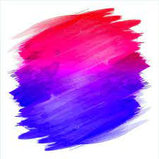

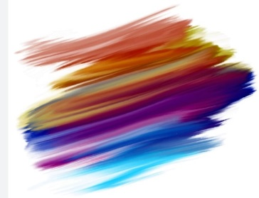
Вправа «Робота з кольорами»
Матеріали: гуаш, акварель, олівці, аркуші А4 або А3
1.Вибрати два кольори.
Перший - той, який вам подобається зараз найбільше.
Другий - той, який подобається найменше.
Намалюйте на одному аркуші паперу
два малюнки, використовуючи обидва ці кольори.
2.Виберіть з палітри кольорів три кольори,
які на вашу думку складуть гарну, гармонійну композицію
та намалюйте за їх допомогою абстрактний або цілком
конкретний малюнок.
3.Виберіть ті кольори, які на вашу думку представляють вашу
особистість або ваш характер і створіть за їх допомогою композицію.
4.Виберіть кольори, які на ваш погляд «нейтралізують» ваші
негативні переживання та використовуйте їх у створенні малюнка на вільну тему.

Slide 14
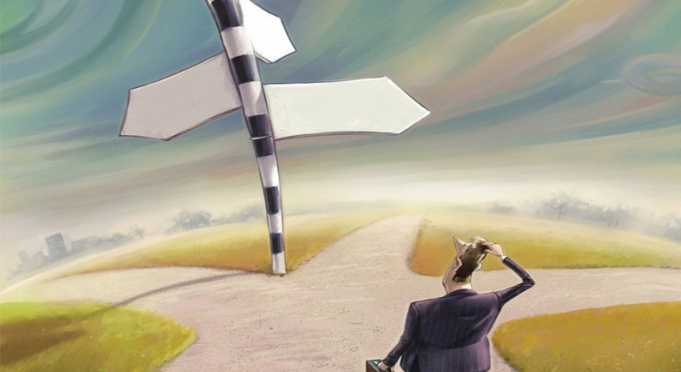
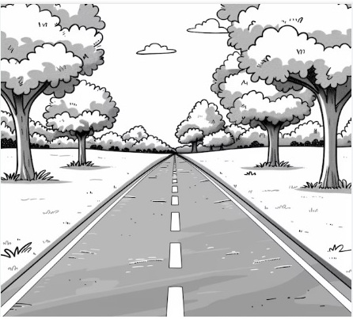
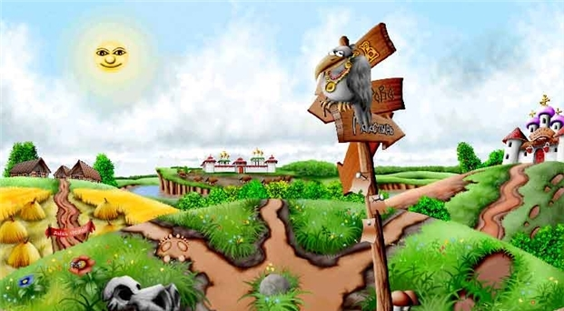
Вправа «Моє життя як...»
Матеріали: гуаш, акварель, олівці, аркуші А4 або А3
Інструкція: Зробіть на окремих аркушах серію малюнків.
Малюємо станом на зараз. Малювати в будь-якої послідовності
Моє життя, як дорога
Моє життя, як річка
Моє життя, як гора
Моє життя, як їжа
Моє життя, як вогонь
Моє життя, як гра

Slide 15
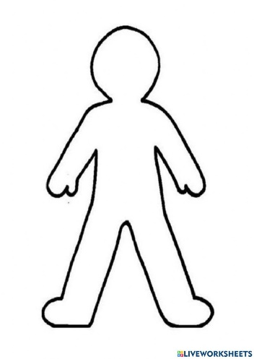
Методика «Автопортрет уподобань» у роботі з ресурсними станами
Обличчя: улюблені відчуття
На місці очей намалюйте те, на що вам найбільше
подобається дивитися.
На місці носа – те, що подобається нюхати.
На місці рота – те, що вам найбільше подобається
смакувати.
На місці вух – те, що вам найбільше подобається
слухати.
На місці волосся – те, у що ви найбільше вірите,
свої мрії і сподівання.

Slide 16

Методика «Автопортрет уподобань» у роботі з ресурсними станами
Аксесуари, прикраси, талісмани
Намалюйте свій улюблений аксесуар прикрасу,
талісман.
Особливий предмет, що вважаєте щасливим
чи пам’ятним,
той, що є цінним чи символічним для вас.

Slide 17
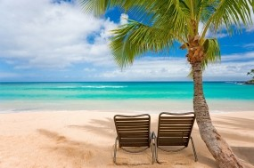
Методика «Автопортрет уподобань» у роботі з ресурсними станами
Улюблене місце
Довкола себе на аркуші домалюйте
реальне чи уявне місце, в якому ви
почуваєтеся найбільш захищено.
У цьому місці вам комфортно і
затишно, тут можна відпочити
і відновити сили.

Slide 18
Самооцінка стану
10 - нестерпно погано
9 - дуже погано, майже нестерпно
8 - дуже погано, цей стан важко терпіти
7 - суттєва і неприємна напруга
6 - неприємний стан, занепокоєння
5 - трохи неприємне хвилювання
4 - легке хвилювання і занепокоєння
3 - легке майже непомітне напруження
2 - мій стан можна назвати спокійним
1 - добре самопочуття
0 - прекрасне самопочуття, безтурботність

Slide 19
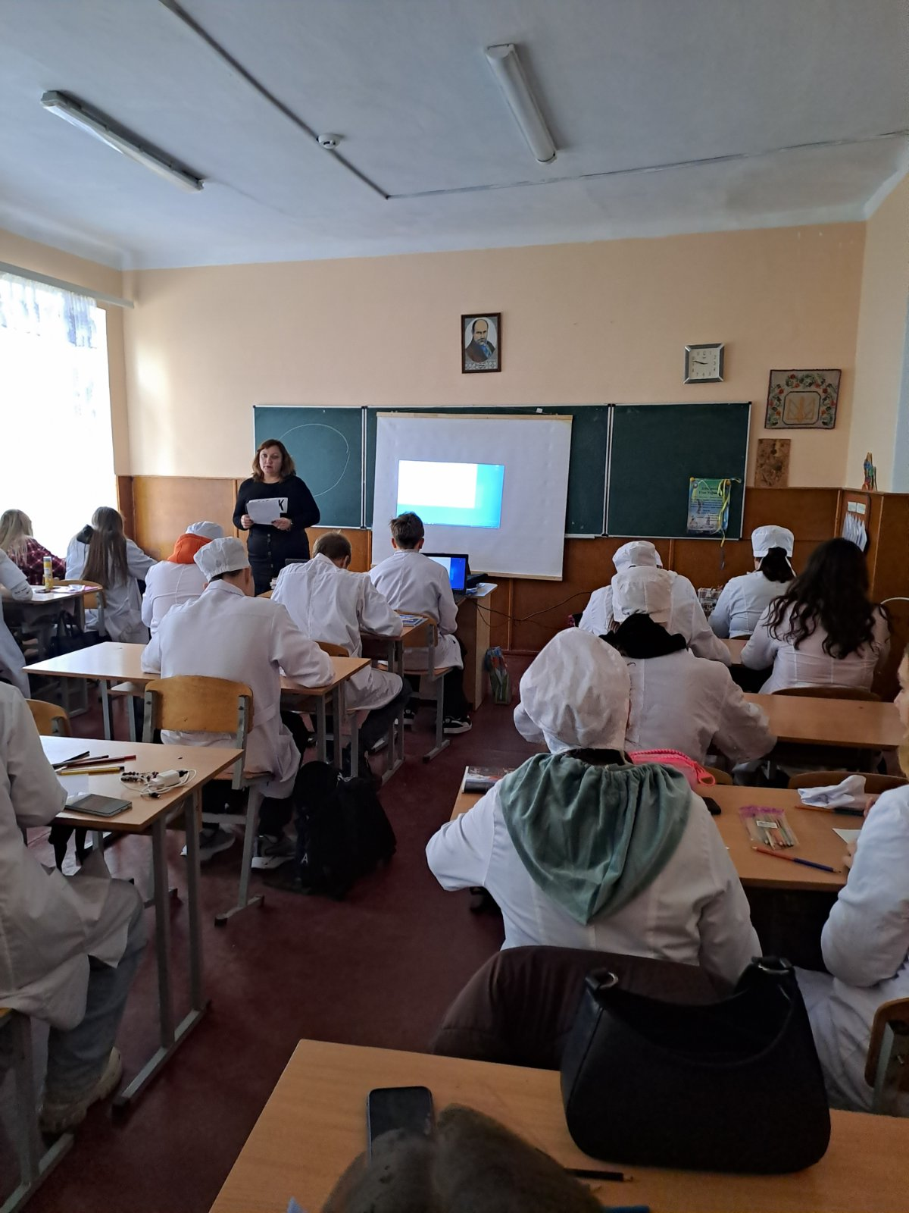
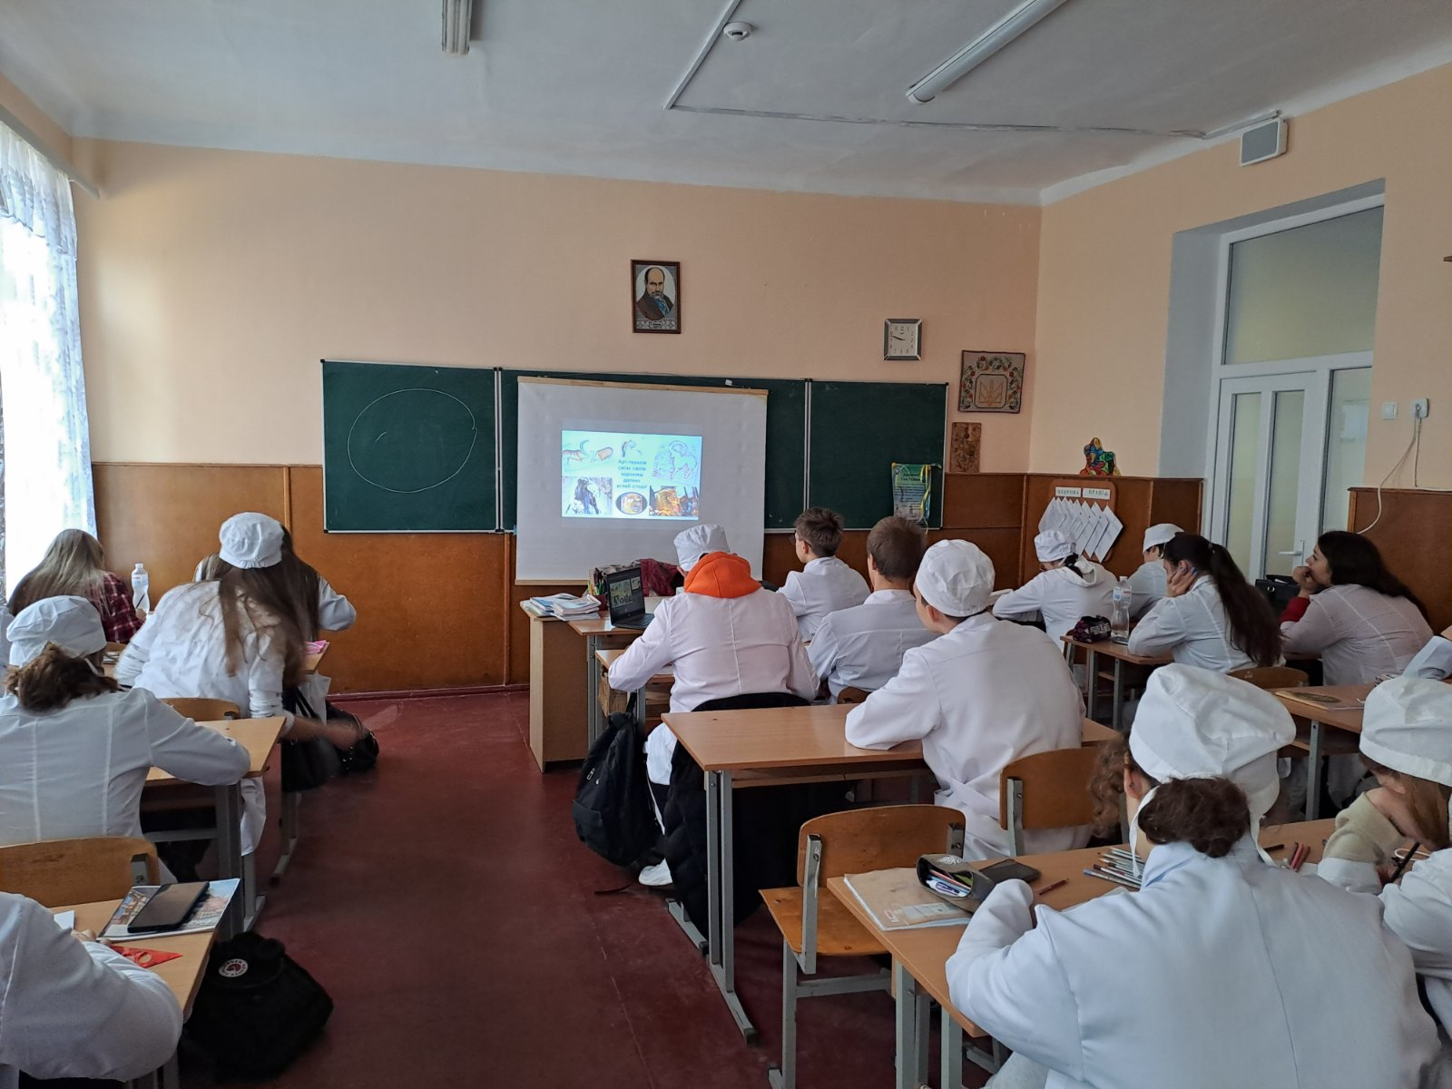
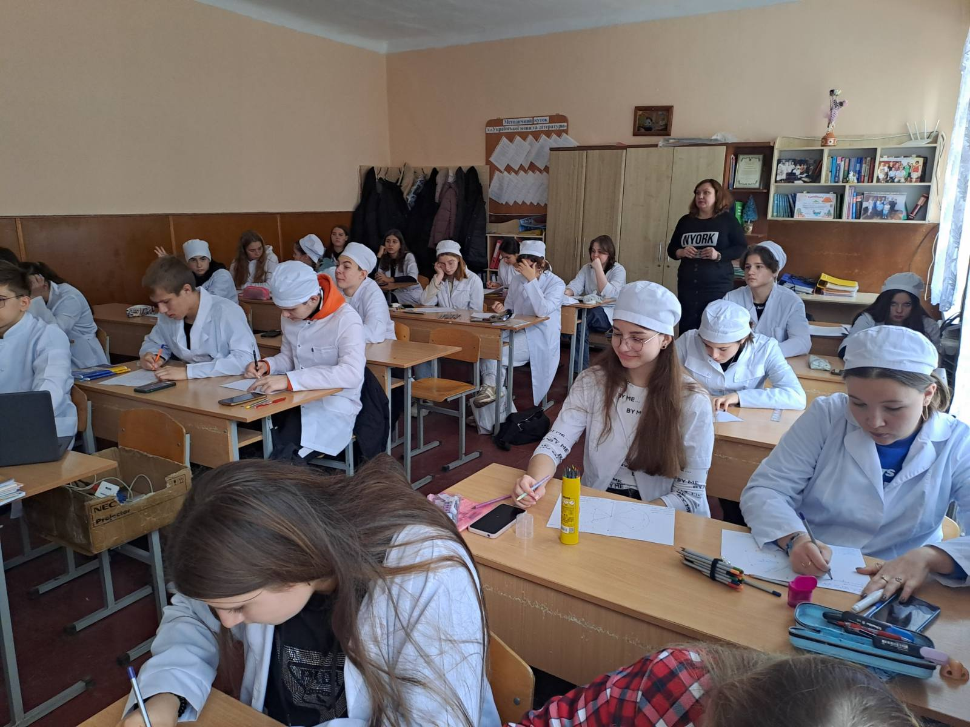

Slide 20
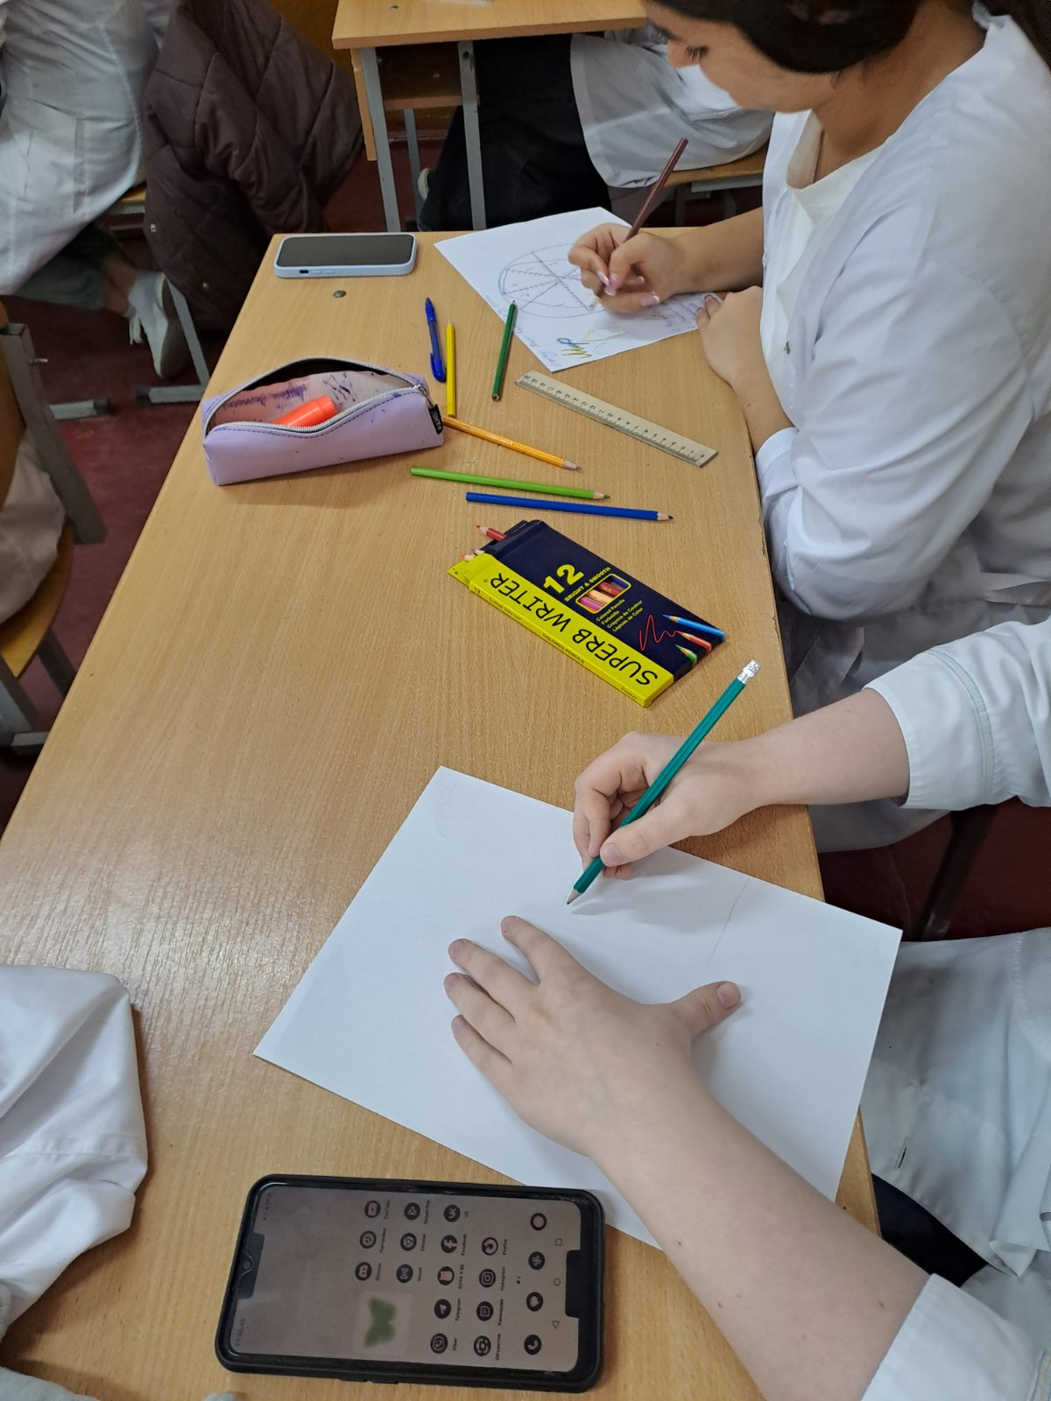
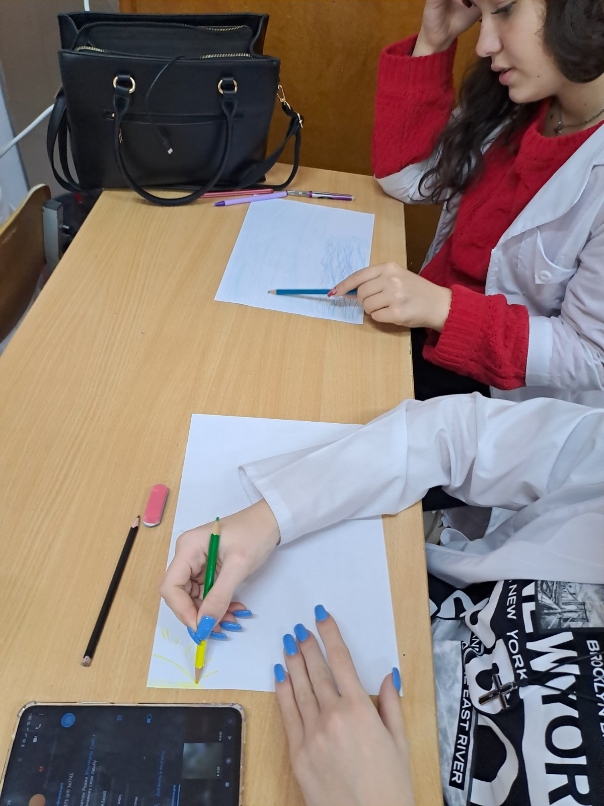
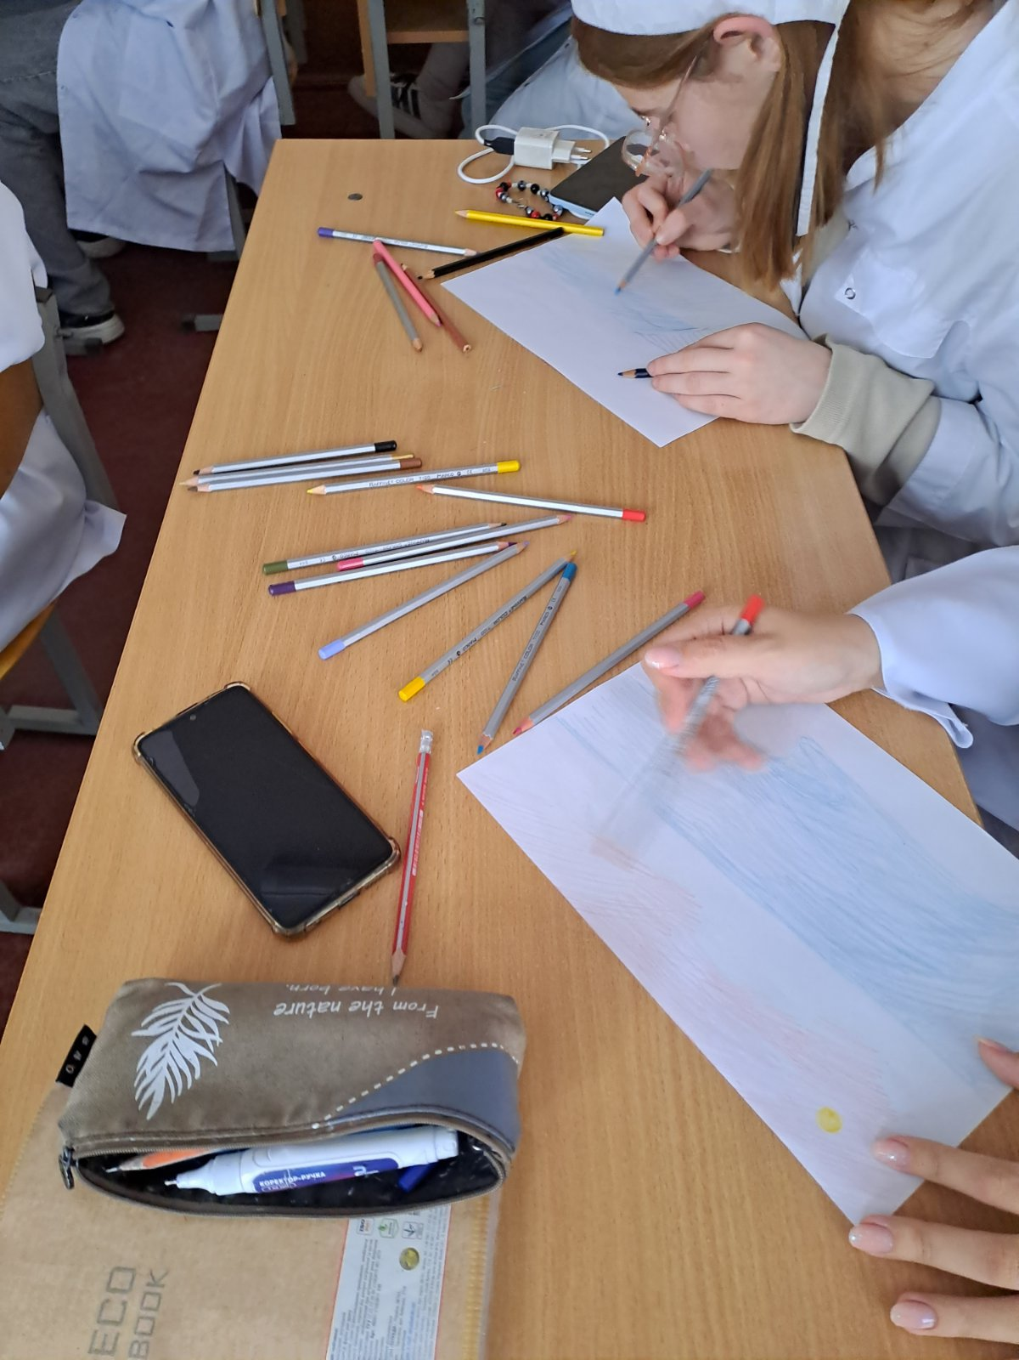

Slide 21

Дякуємо за увагу!

